Slide 9
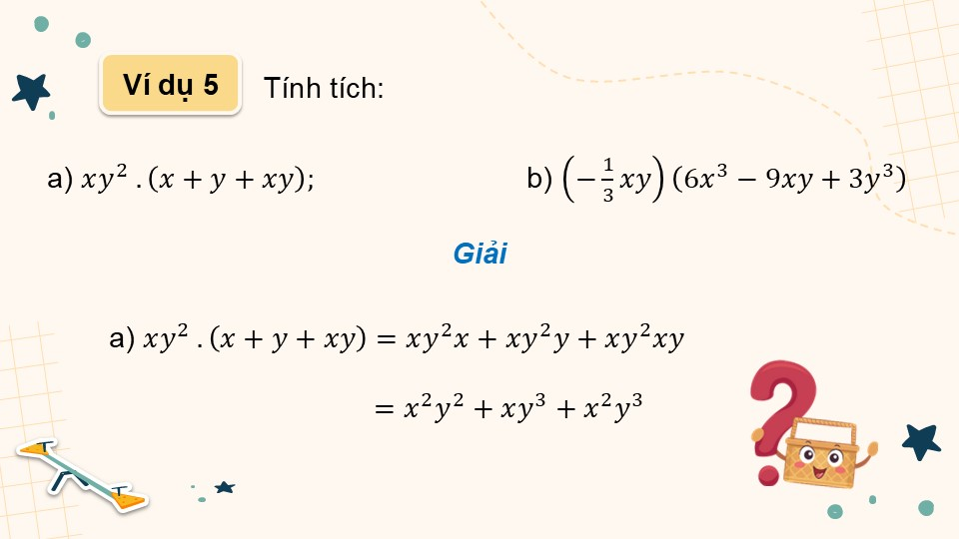

Slide 10
Link xem và tải:
https://tailieugiaovien.edu.vn/subject_lesson/toan-8/

Slide 31
Link xem và tải:
https://tailieugiaovien.edu.vn/subject_lesson/toan-8/

Slide 33
